Slide 1


Ремонт асфальтобетонного покрытия
улицы Степная в с. Чёрный Отрог
Саракташского района Оренбургской области

Slide 2
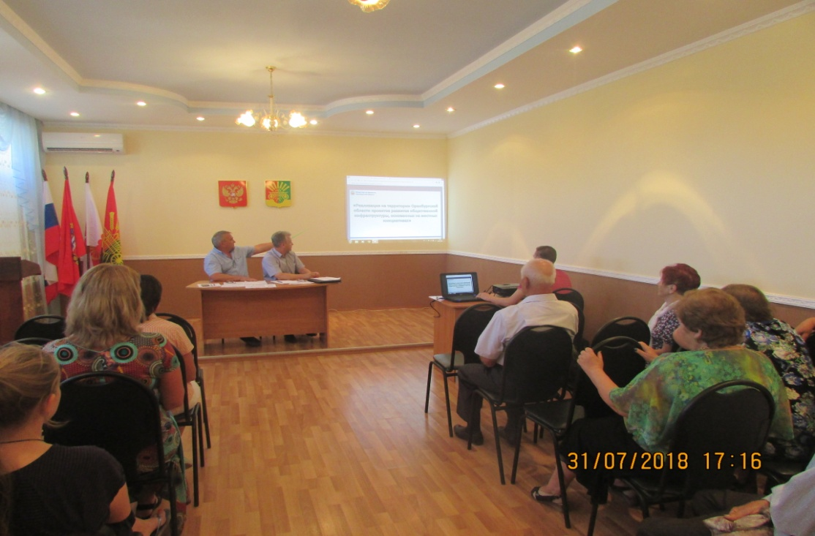
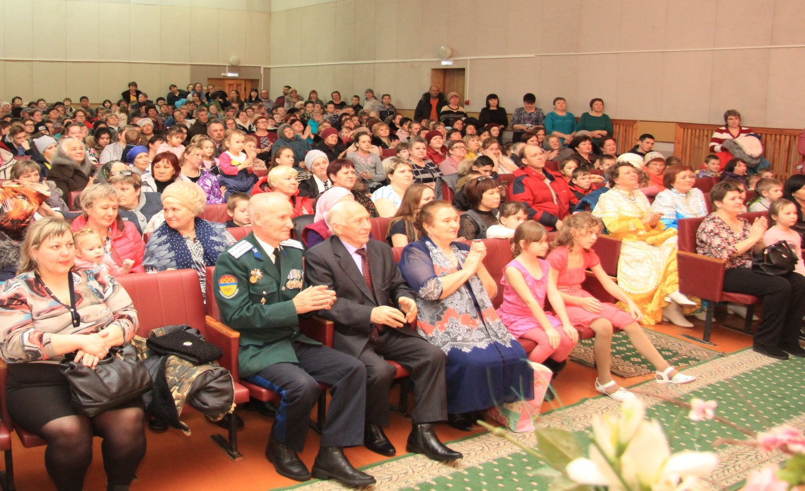
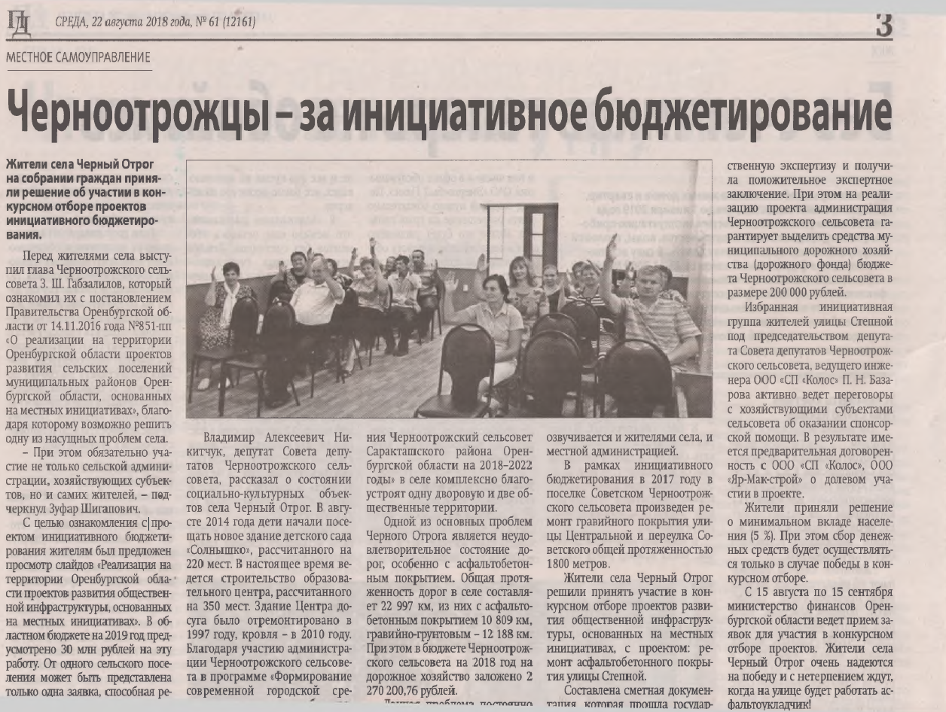

Slide 3
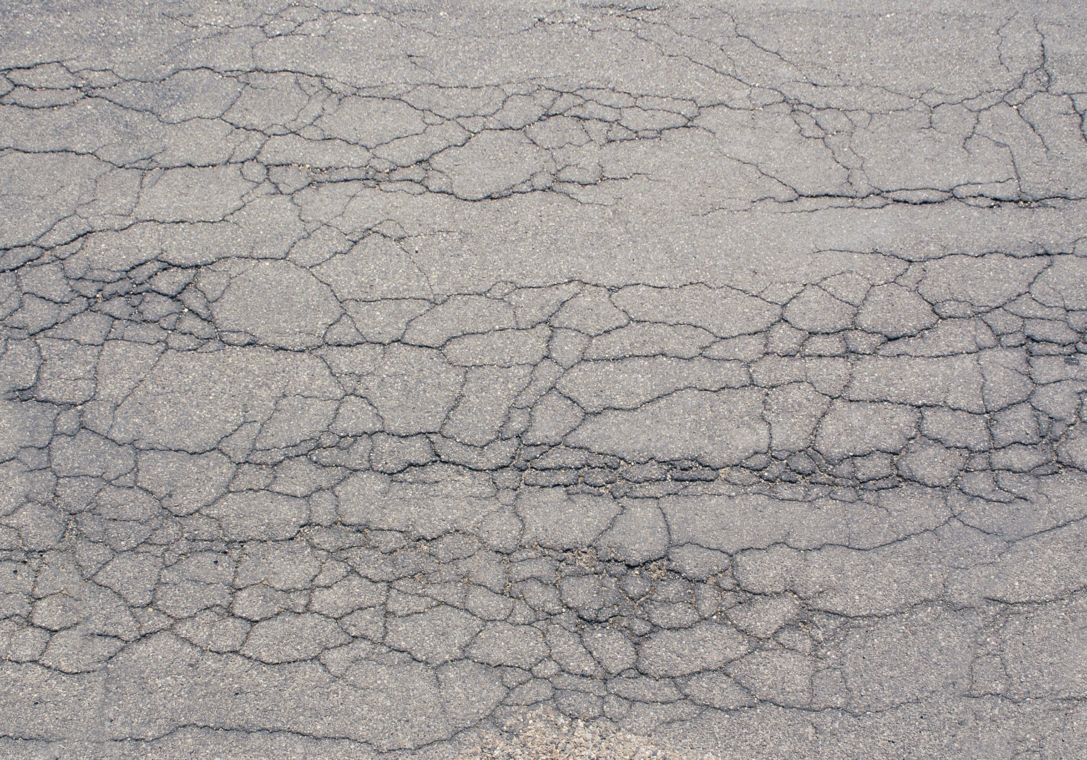


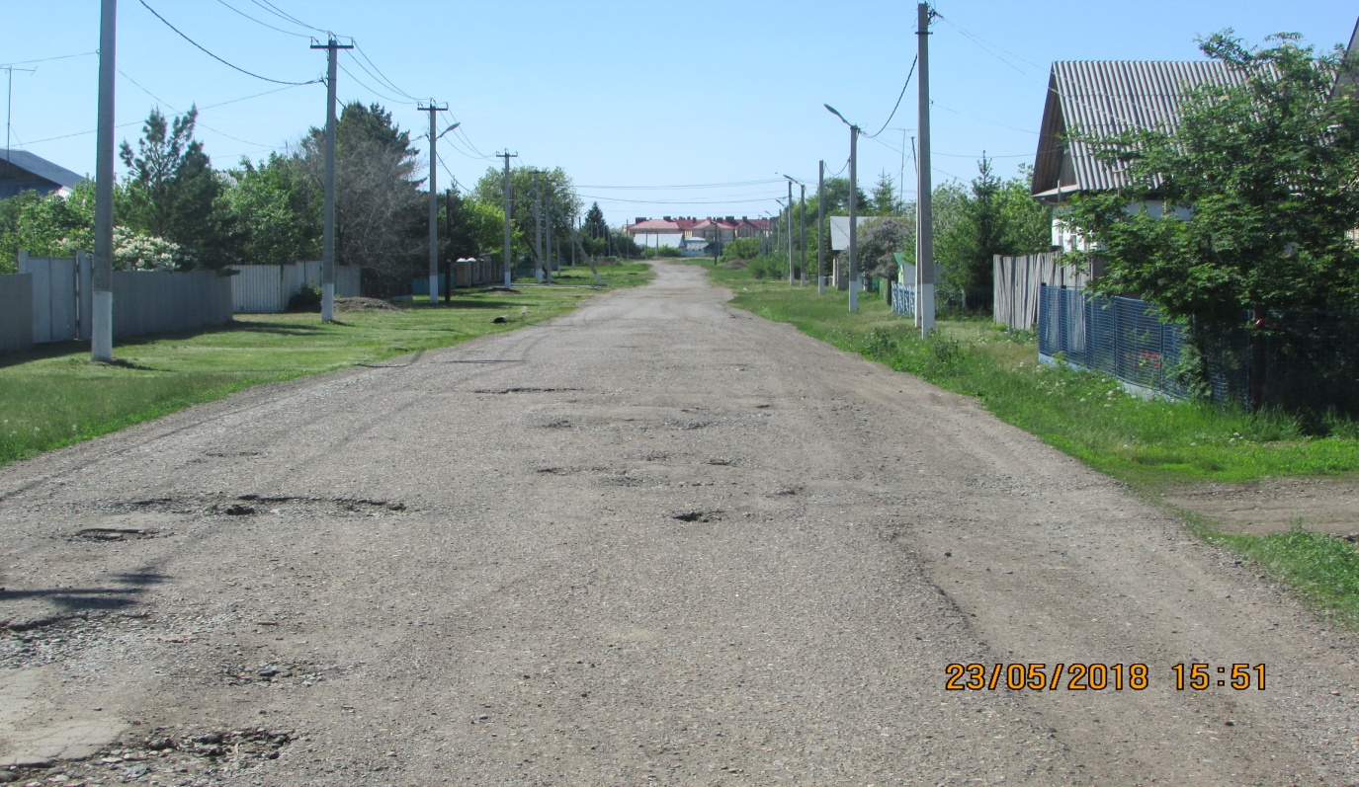
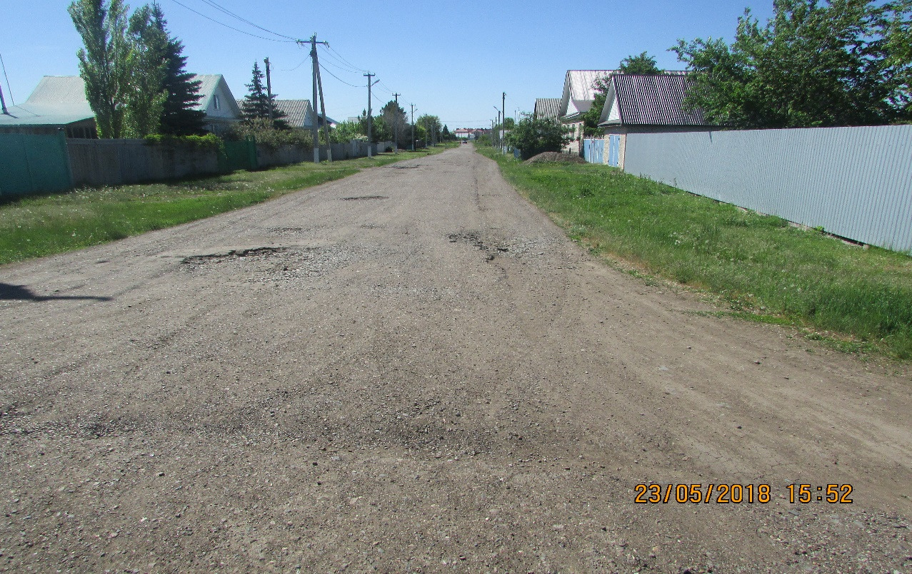

Slide 4
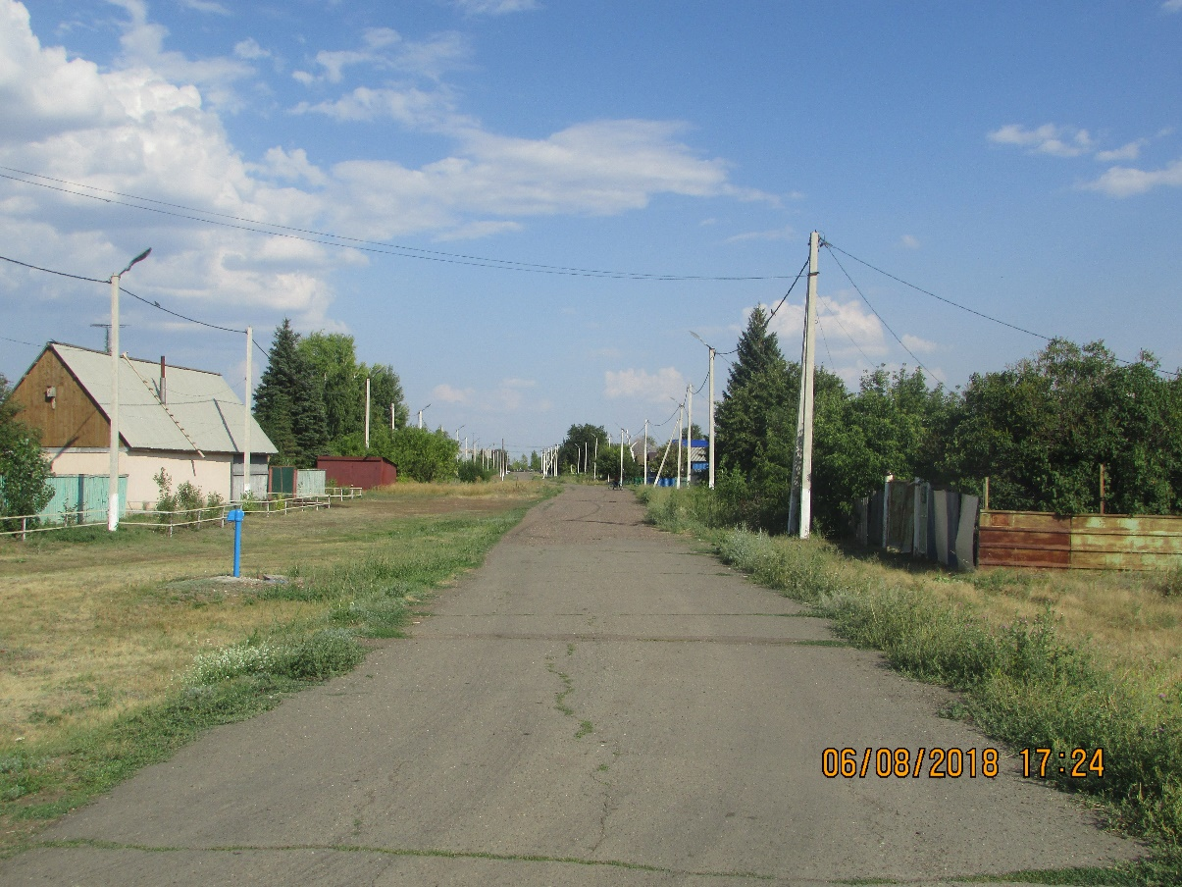
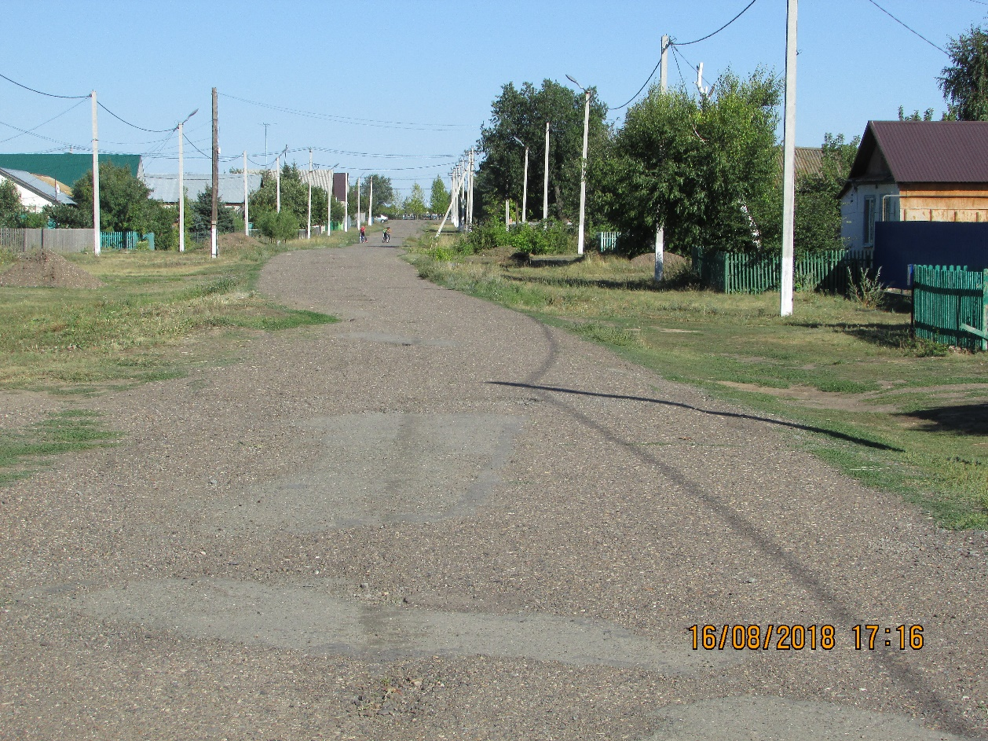
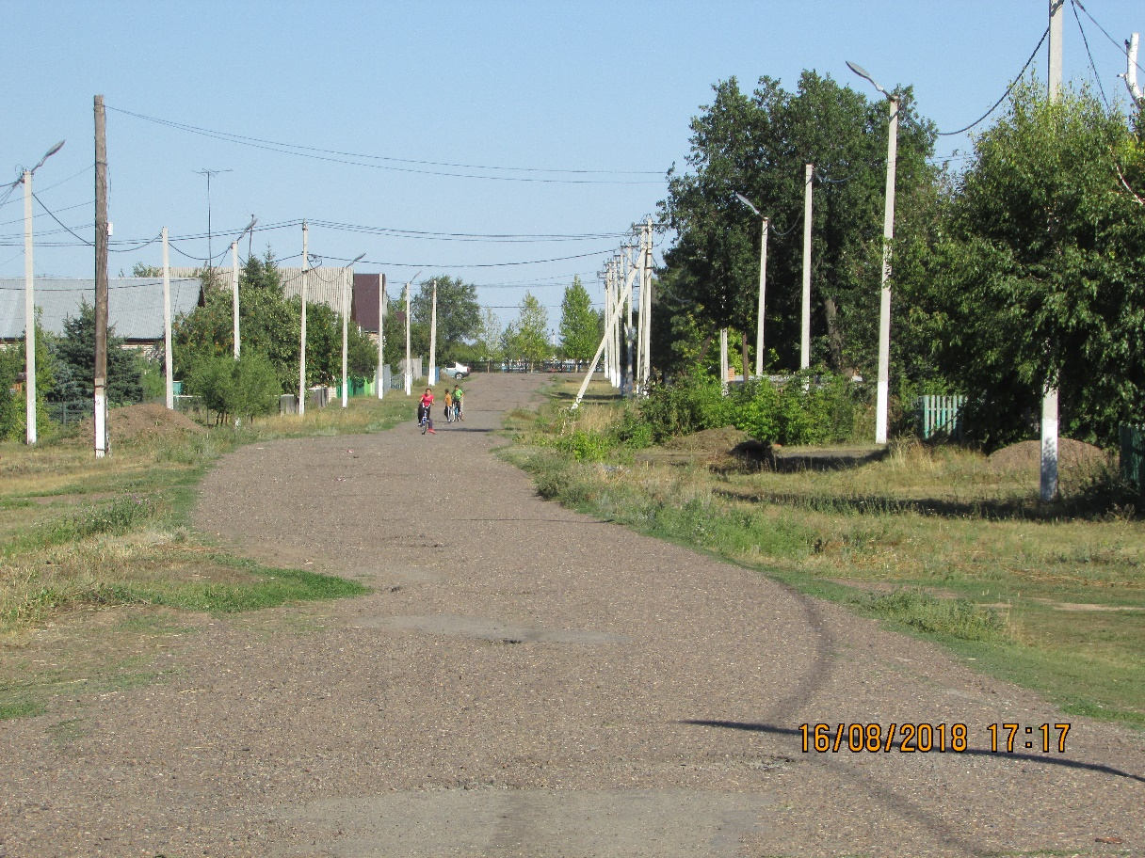

Slide 5
Цель мероприятия
Полное восстановление и повышение транспортно-эксплуатационного состояния ремонтируемой дороги
Удовлетворённость населения качеством дорог
Обеспечение безопасности движения автотранспортных средств
Сокращение ДТП

Slide 6
